Slide 1

Chào mừng các em đến với tiết Tiếng Việt - Lớp 2
UBND PHƯỜNG HƯNG ĐẠO
TRƯỜNG TIỂU HỌC ANH DŨNG
Bài 4: Làm việc thật là vui
(Tiết 5)

Slide 2




Slide 3




Luật chơi: Chọn 3 đội chơi, mỗi đội có 5 thành viên có nhiệm vụ tìm tất cả các từ chỉ họa động ở nhà. Sau đó lần lượt ghi thật nhanh các từ đó lên bảng. Hết 3’ đội nào ghi được nhiều từ đúng hơn là đội chiến thắng.

Slide 4


M. Nhặt rau

Slide 5




Thứ …, ngày … tháng … năm ….

Slide 6


Slide 7

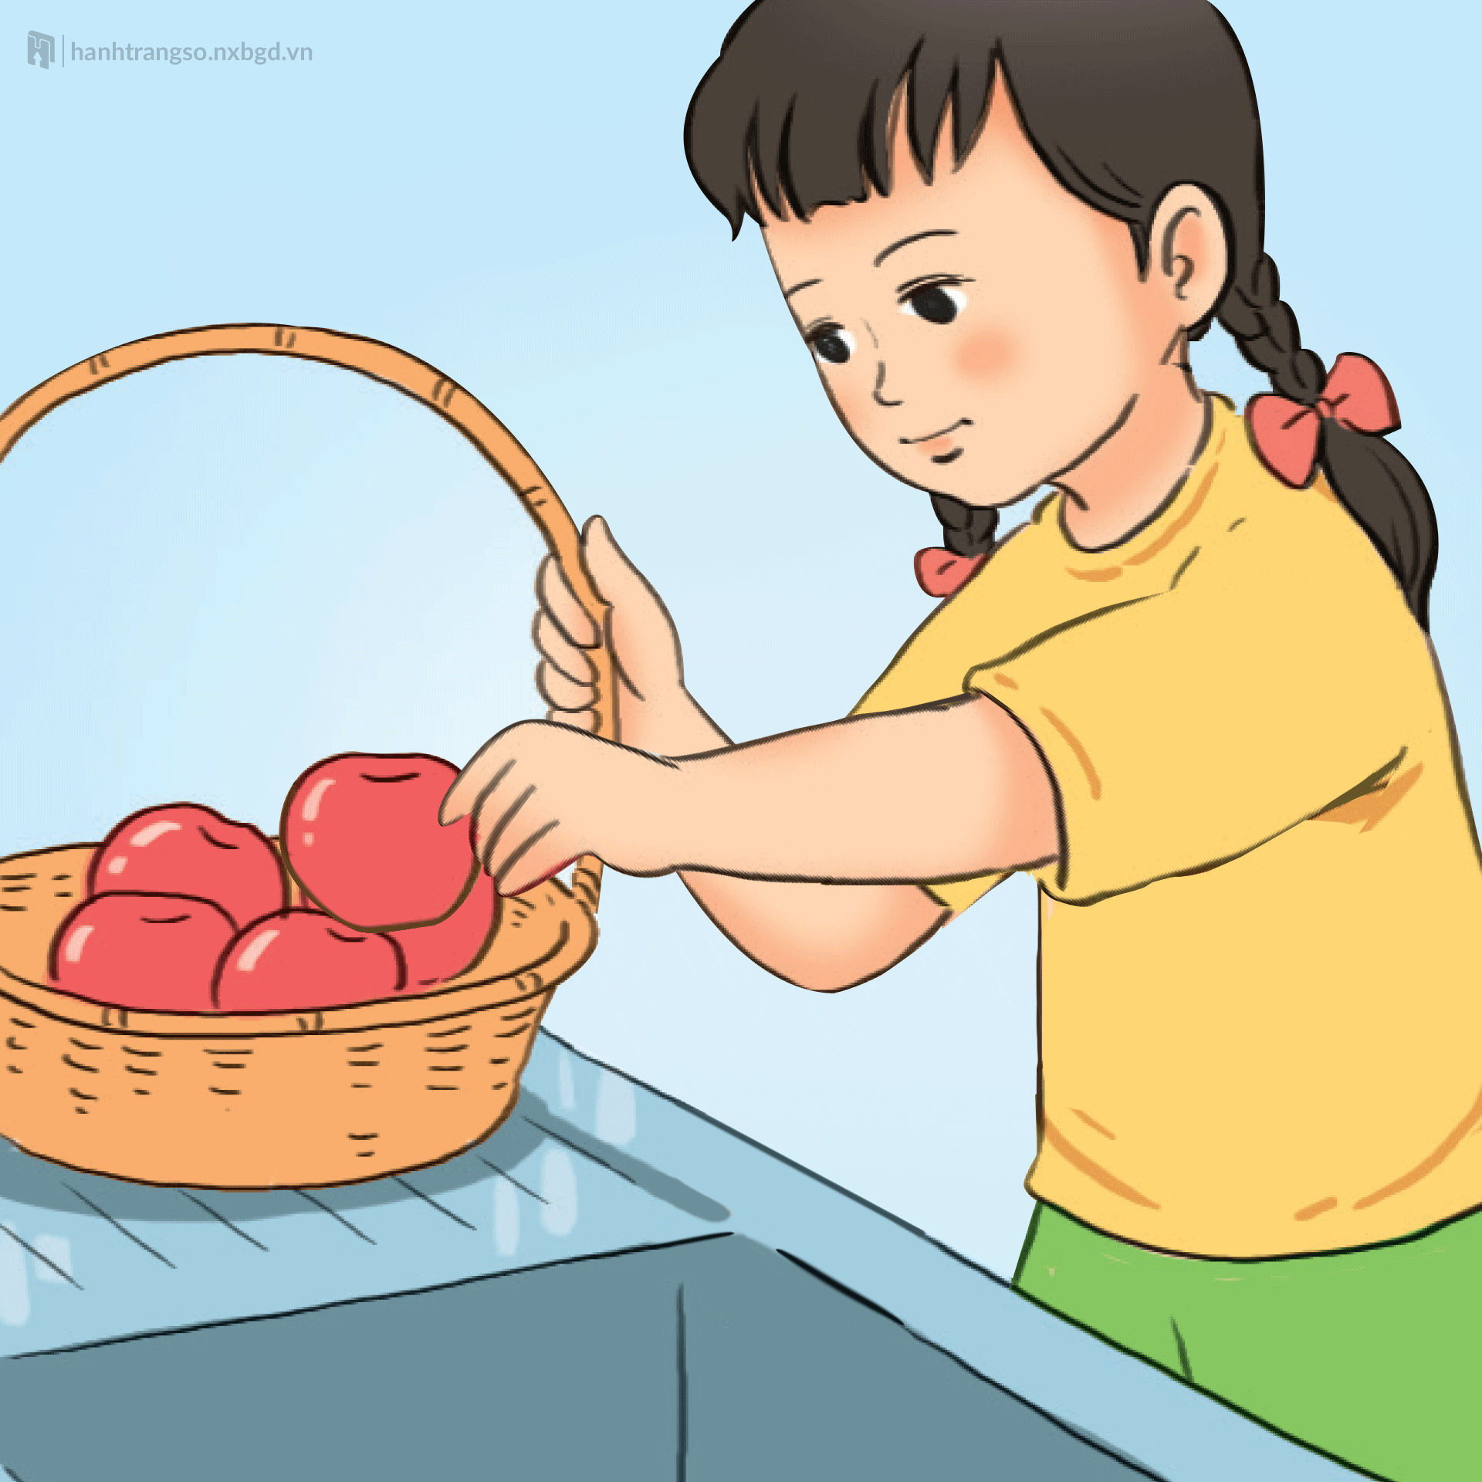
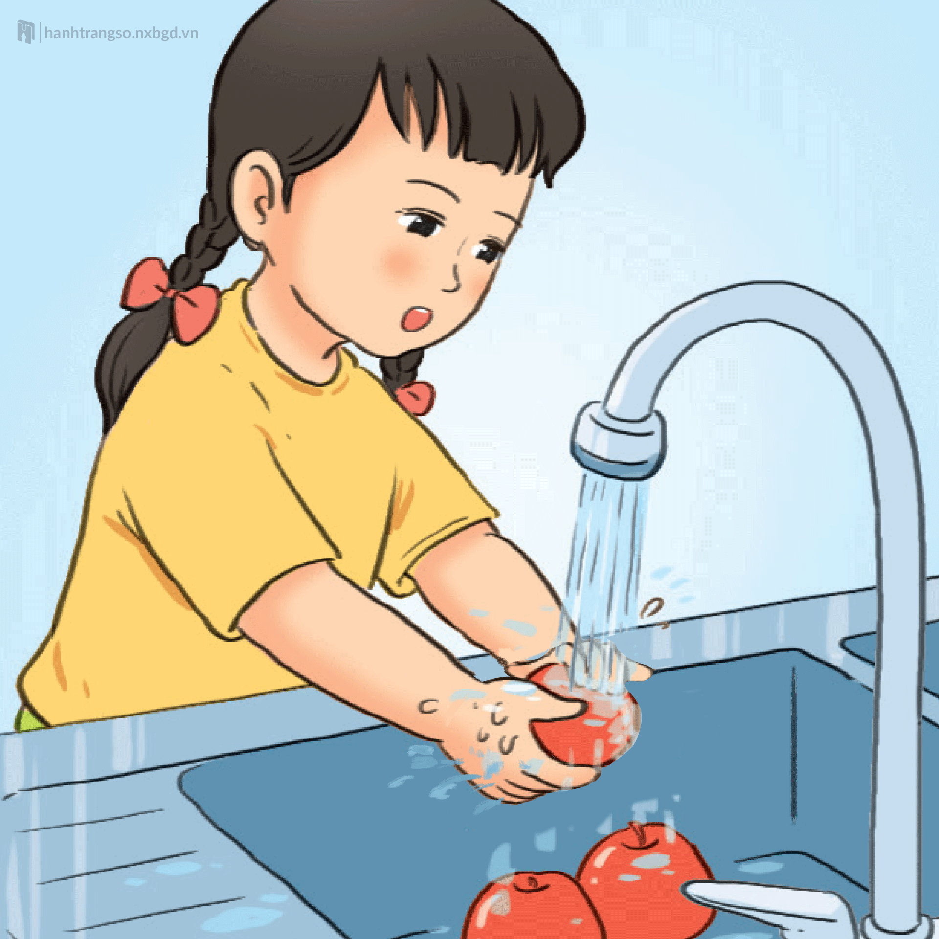
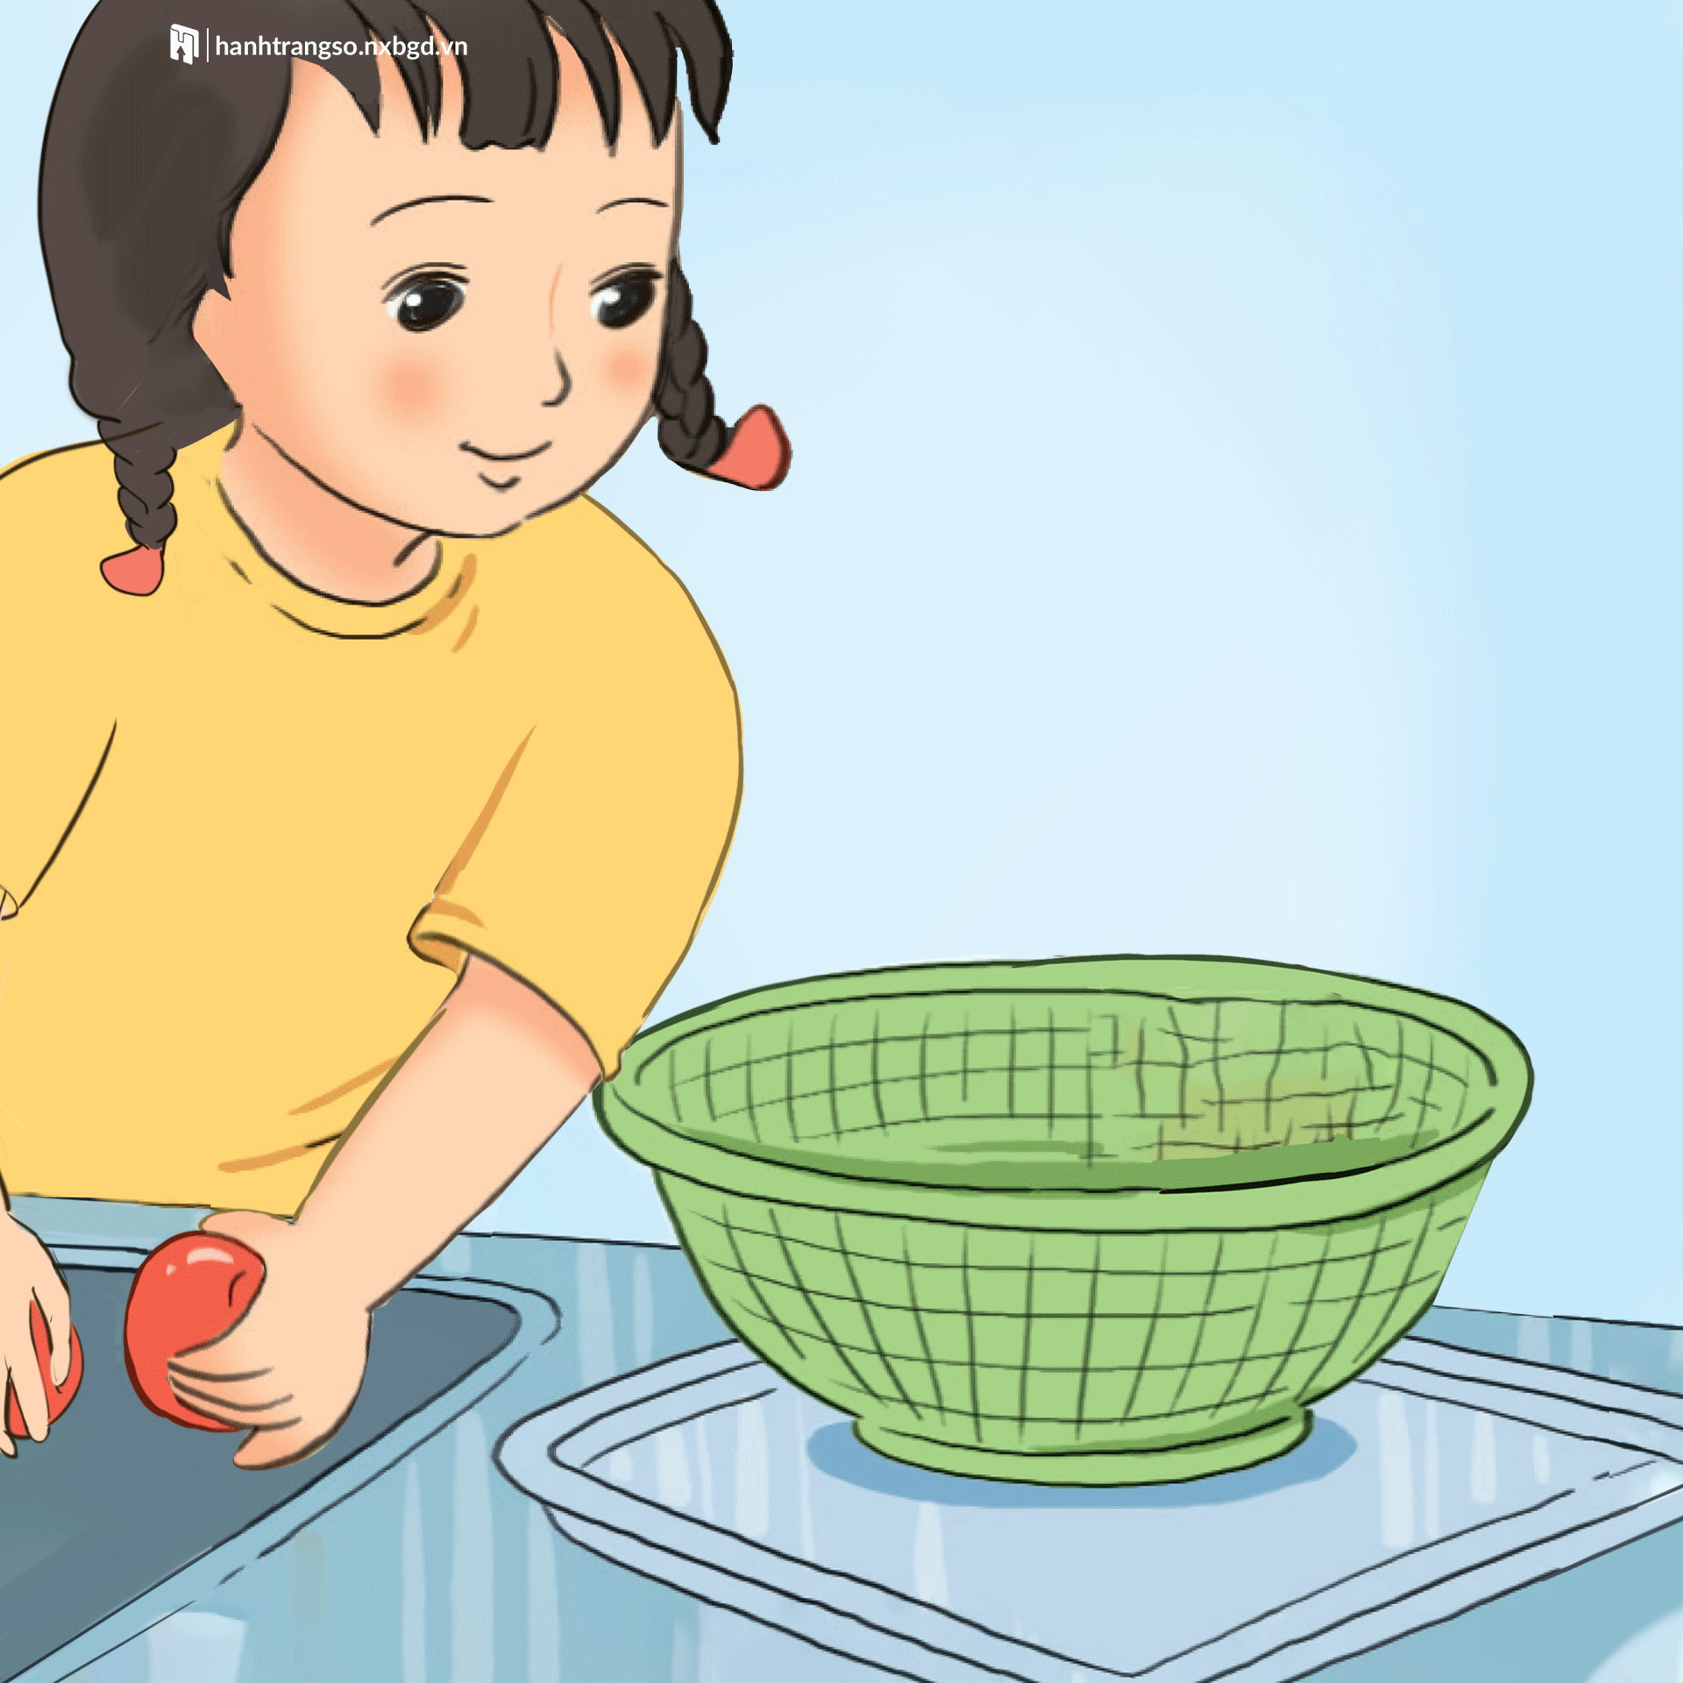
1. Nhìn tranh, kể về các việc bạn nhỏ đã làm.
Bạn nhỏ đang lấy các quả táo từ trong rổ.
Bạn nhỏ đang rửa các quả táo.
Bạn nhỏ đặt các quả táo rửa xong vào trong rổ.

Slide 8



Viết 2 - 3 câu kể về một việc em đã làm ở nhà.
GỢI Ý
- Em đã làm được việc gì?
Rửa chén bát
Quét nhà
Gom áo quần bẩn

Slide 9

Viết 2 - 3 câu kể về một việc em đã làm ở nhà.
GỢI Ý
Em làm việc đó thế nào?
Ví dụ: Gom áo quần bẩn
Hằng ngày, em gom áo quần bẩn của mình và của bố mẹ cho vào máy giặt.

Slide 10

Viết 2 - 3 câu kể về một việc em đã làm ở nhà.
GỢI Ý
- Em cảm thấy như thế nào?
Em thấy rất vui vì đã giúp được bố mẹ.
Em thấy mình là người có ích.

Slide 11
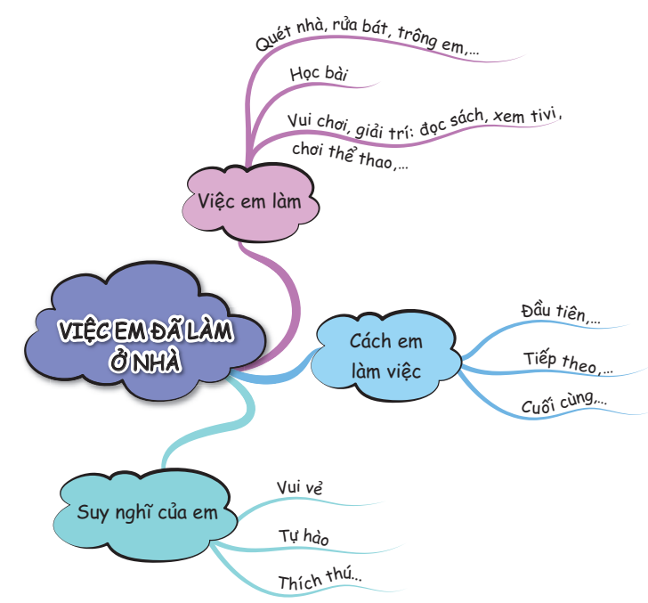

Slide 12
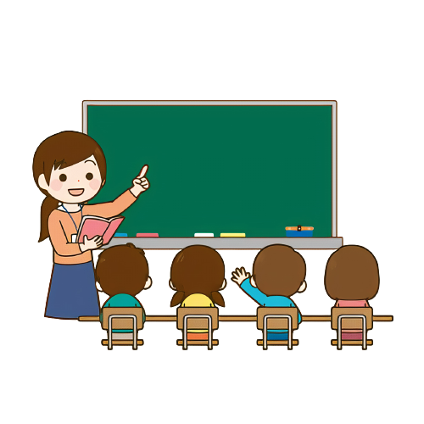

Chia sẻ bài viết trước lớp
Trình bày
Nhận xét

Slide 13



Trao đổi bài viết
Bài viết đã đúng yêu cầu
Bài viết có nhiều câu văn hay
(dùng từ hay)
Bài viết có sáng tạo
(thêm ý mới)

Slide 14
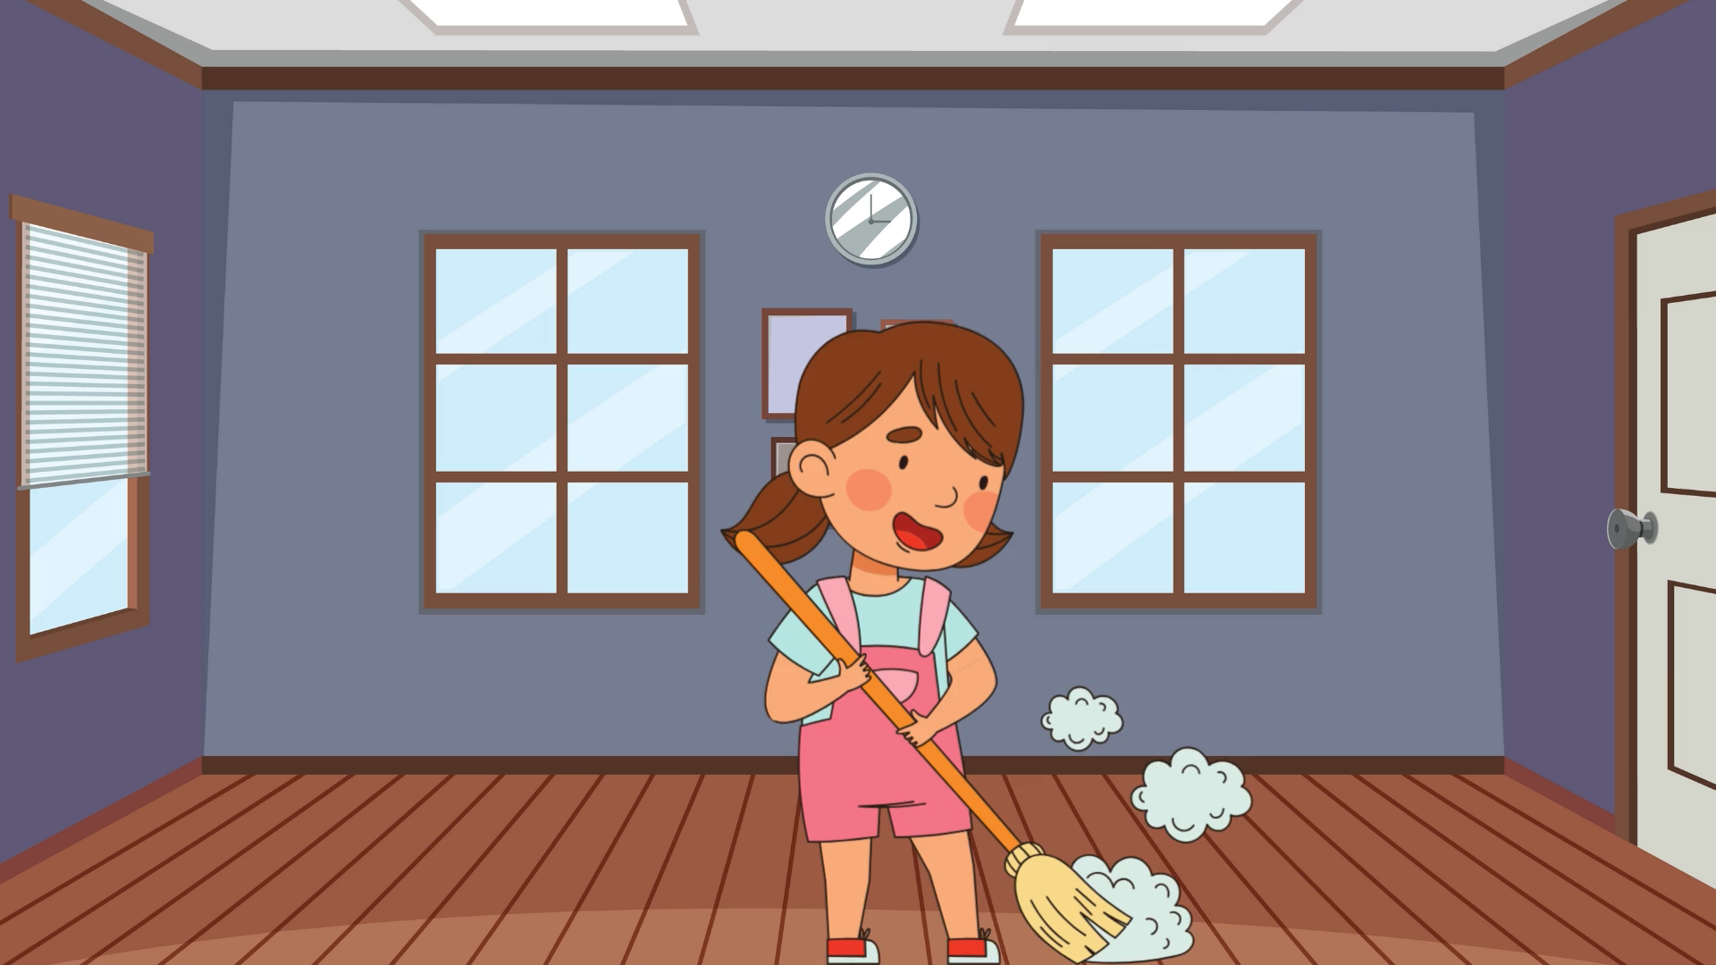

Slide 15

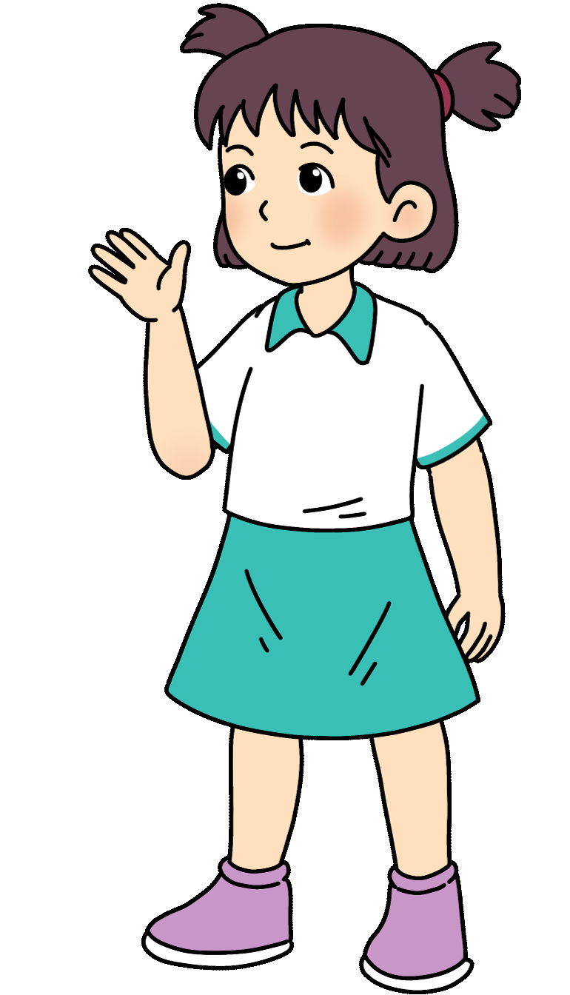
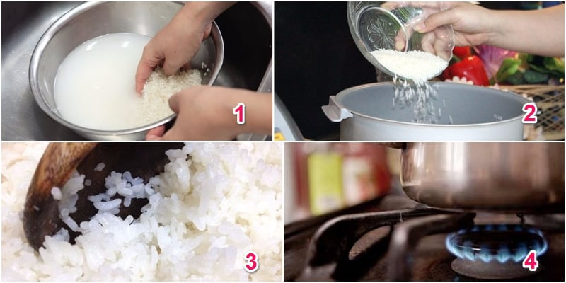

Slide 16







Bài làm mẫu
Sáng nay, em thấy bà đang nhặt rau chuẩn bị bữa trưa, liền chạy lại ngồi bên cạnh giúp bà. Bà vừa nhặt rau vừa kể cho em nghe những câu chuyện ngày xưa rất thú vị. Chỉ một lát sau, rổ rau đã sạch, em cảm thấy rất vui vì vừa giúp được bà, vừa học thêm nhiều điều hay. Bà xoa đầu em và khen em ngoan, làm em thấy ấm áp vô cùng.

Slide 17
